Slide 1



AI 개발자 트랙 미니프로젝트 4차
웹 기반 도서 관리 시스템
AI 07반 20조
송현정, 황규희, 조은형, 조하민, 최진호, 장우진, 최태환
Make it possible
Notes:
1

Slide 2
목차
종합 결과
API 명세 / 워크플로우
프론트엔드
Postman 테스트 결과
도서 기반 AI 콘텐츠 생성 파이프라인
KT AIVLE School
‹#›

Slide 3

1. 종합 결과
시연영상
KT AIVLE School
‹#›

Slide 4
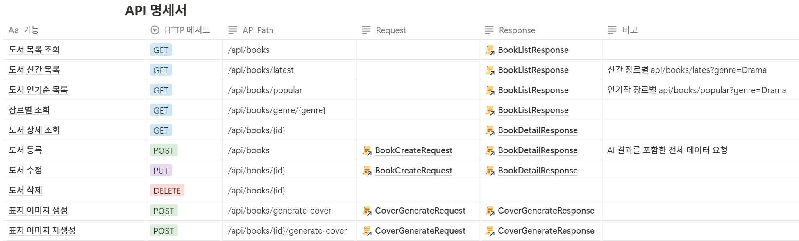
2 - 1. API 명세서
KT AIVLE School
‹#›

Slide 5
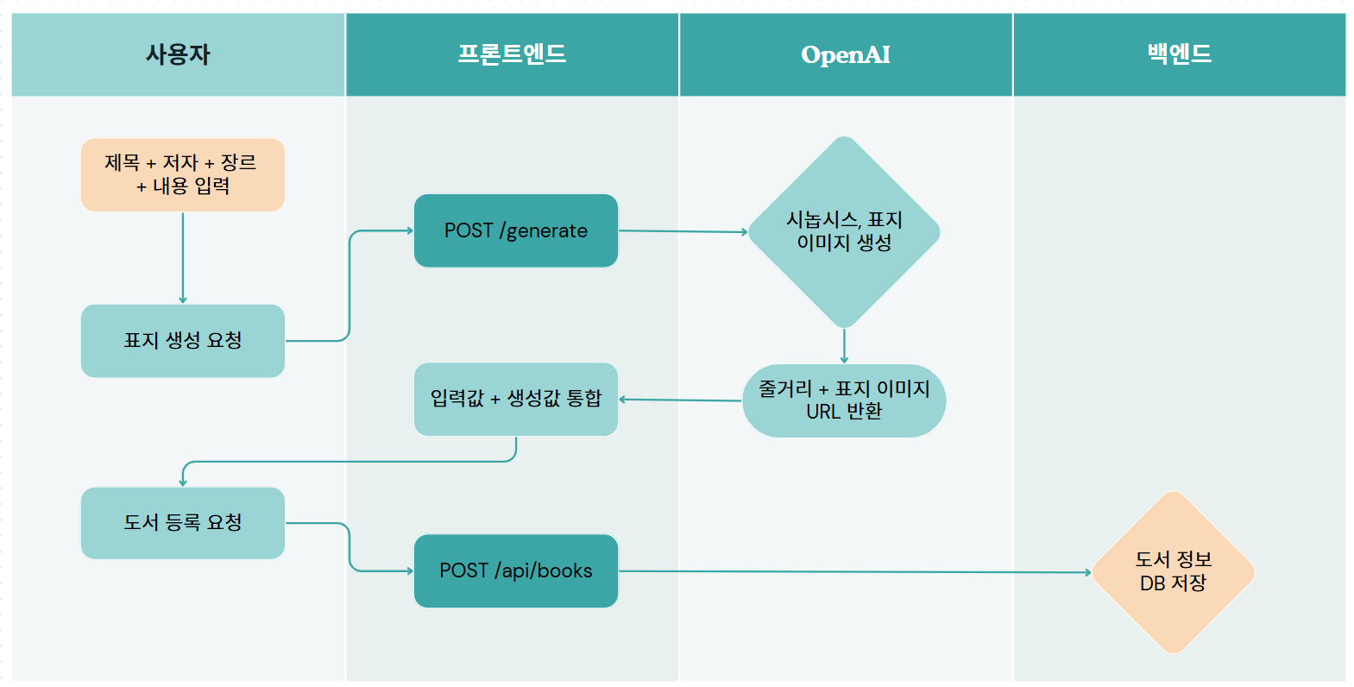
2 - 2. 워크플로우
도서 등록 및 표지 자동화 흐름
KT AIVLE School
‹#›

Slide 6
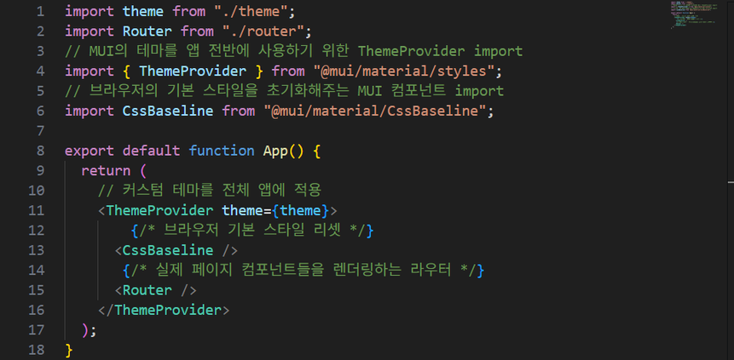
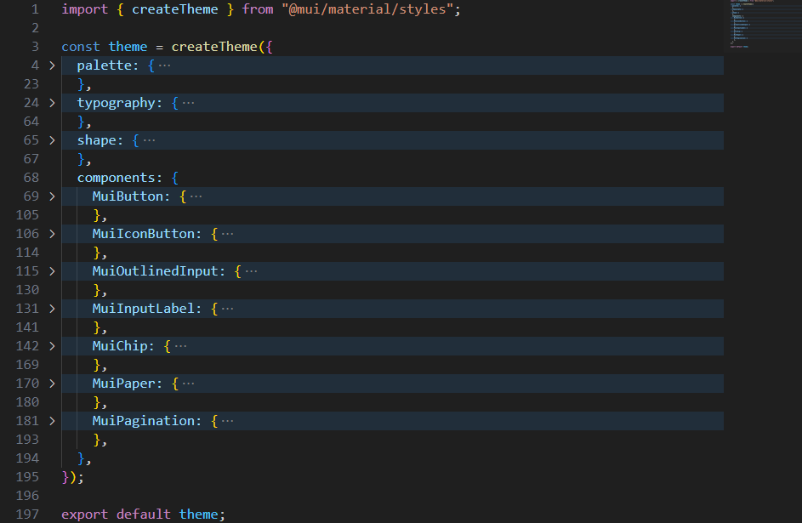
3. 프론트엔드
MUI 컴포넌트 오버라이딩을 통한 디자인 통일성과 생산성 향상
MUI의 createTheme() → ThemeProvider를 활용해 프로젝트 전체에 적용할 기본 스타일을 통일
버튼
입력 필드
디자인 통일성
전역 스타일 관리로 UI 일관성 확보
코드 재사용
같은 스타일 반복 작성 불필요
개발 속도
컴포넌트마다 스타일 지정 없이 바로 사용
유지보수 효율성
스타일 수정이 전역에 반영되어 효율적
칩
KT AIVLE School
‹#›

Slide 7
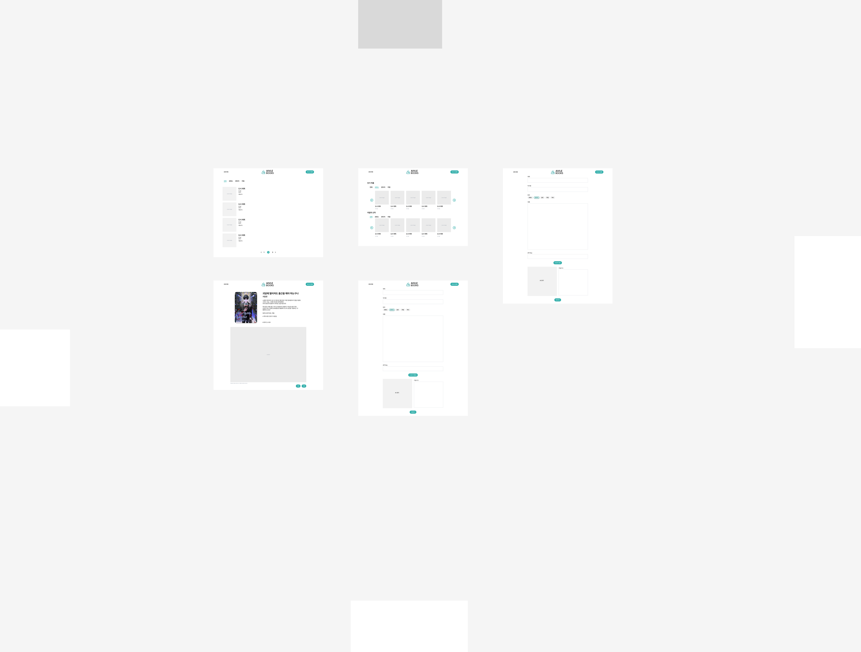
3. 프론트엔드 - UI 스케치
Home
전체 목록 페이지
도서 등록폼
상세페이지
도서 수정폼
KT AIVLE School
‹#›

Slide 8
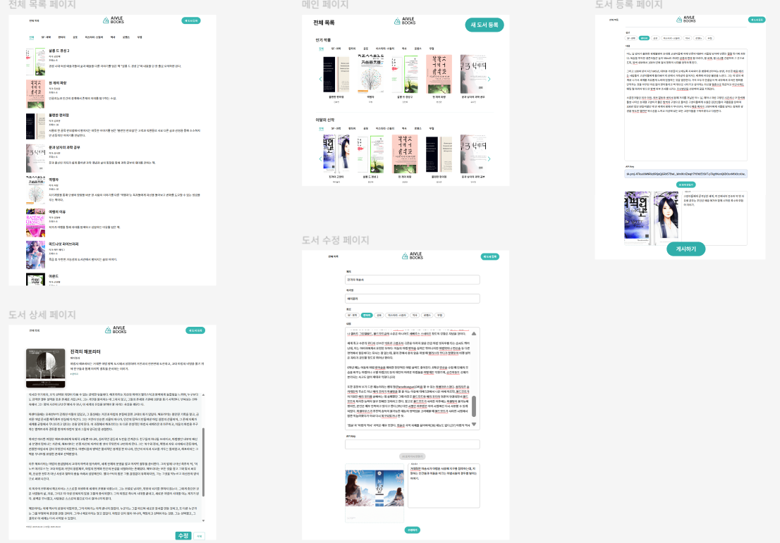

3. 프론트엔드 - 라우팅
KT AIVLE School
‹#›

Slide 9
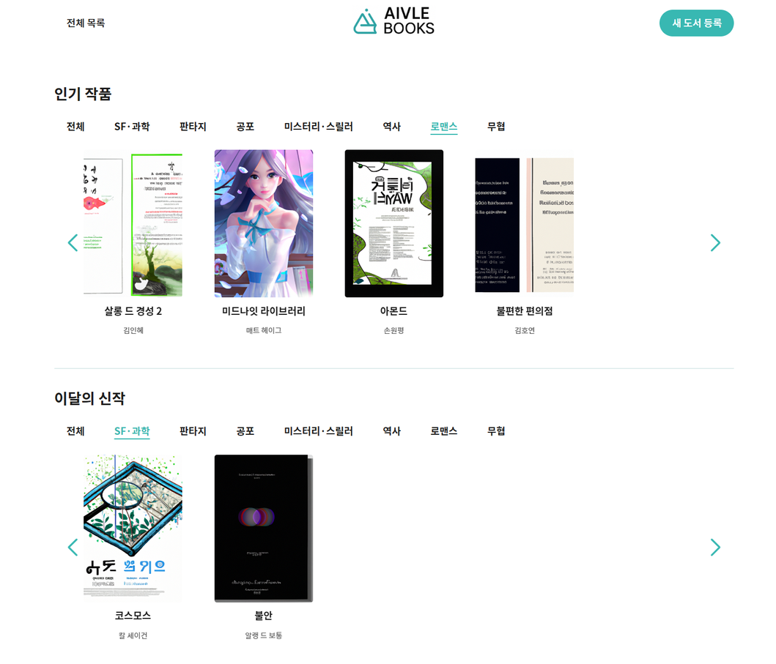
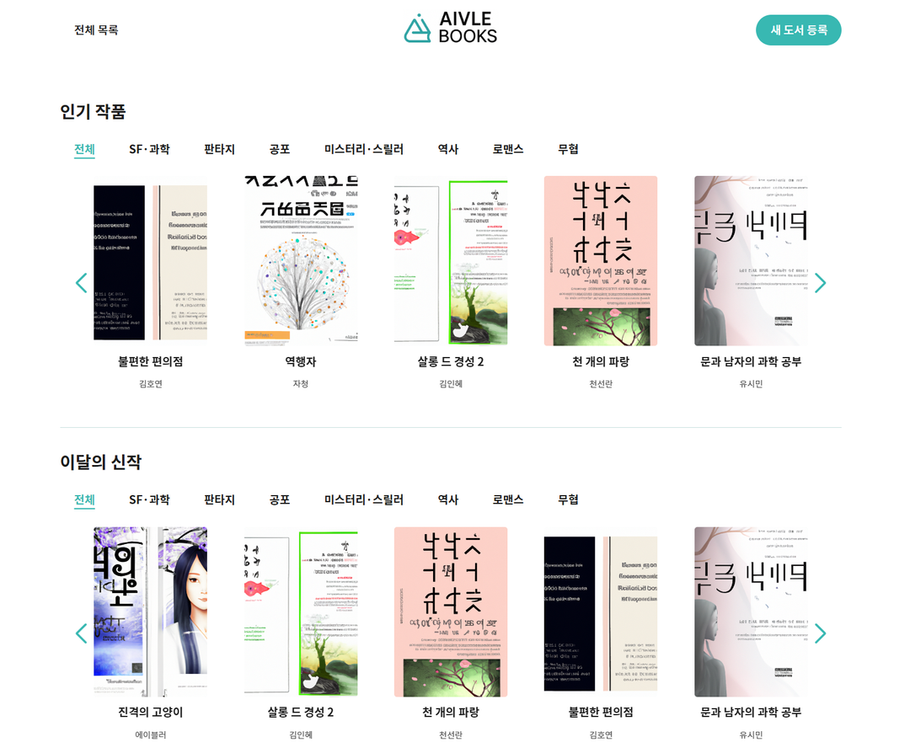
3. 프론트엔드 - Main 페이지
KT AIVLE School
‹#›

Slide 10
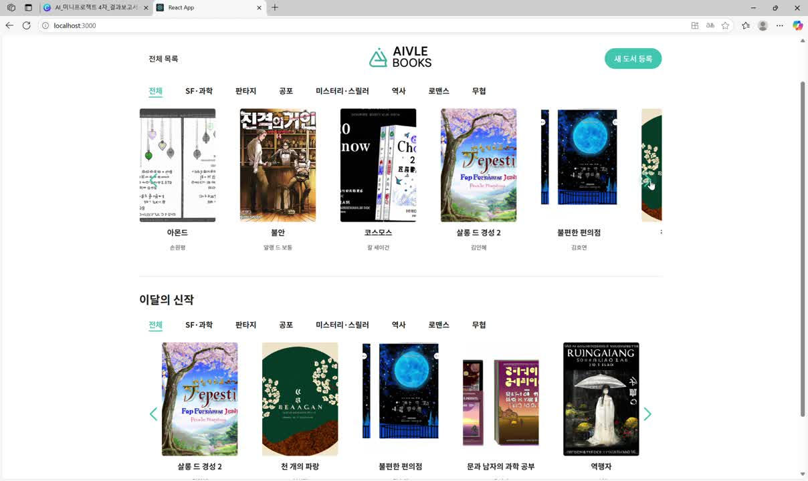
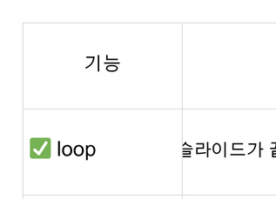
3. 프론트엔드 - Main 페이지
사용자 경험을 높이는 루프 캐러스 UI
핵심 기술 :
Swiper.js - 터치 슬라이드 기능을 손쉽게 구현할 수 있는 오픈소스 JavaScript 라이브러리
KT AIVLE School
‹#›

Slide 11
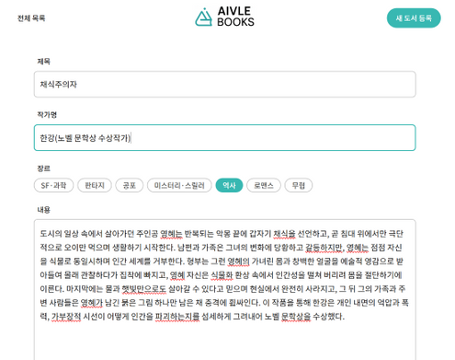

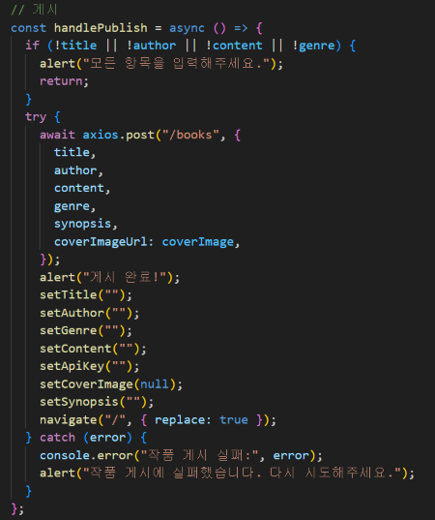
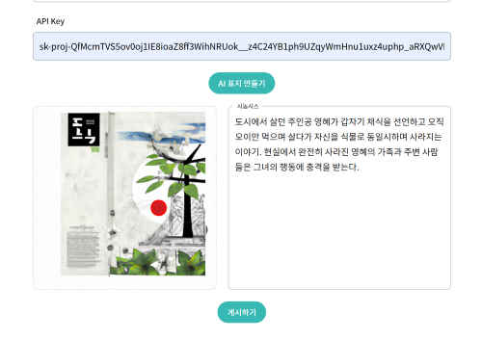
3. 프론트엔드 - 도서 등록 페이지
중요 코드)
단락 입력 검증(if (!title || …)) →
필수 항목 없이 등록 불가
POST /books 요청 →
백엔드에 모든 데이터를 한 번에 전송
상태 초기화 →
등록 완료 후 바로 입력 폼을
깨끗이 비움
navigate("/", { replace: true }) →
등록 후 홈으로 즉시 이동
입력
등록
<handlePublish>
KT AIVLE School
‹#›

Slide 12
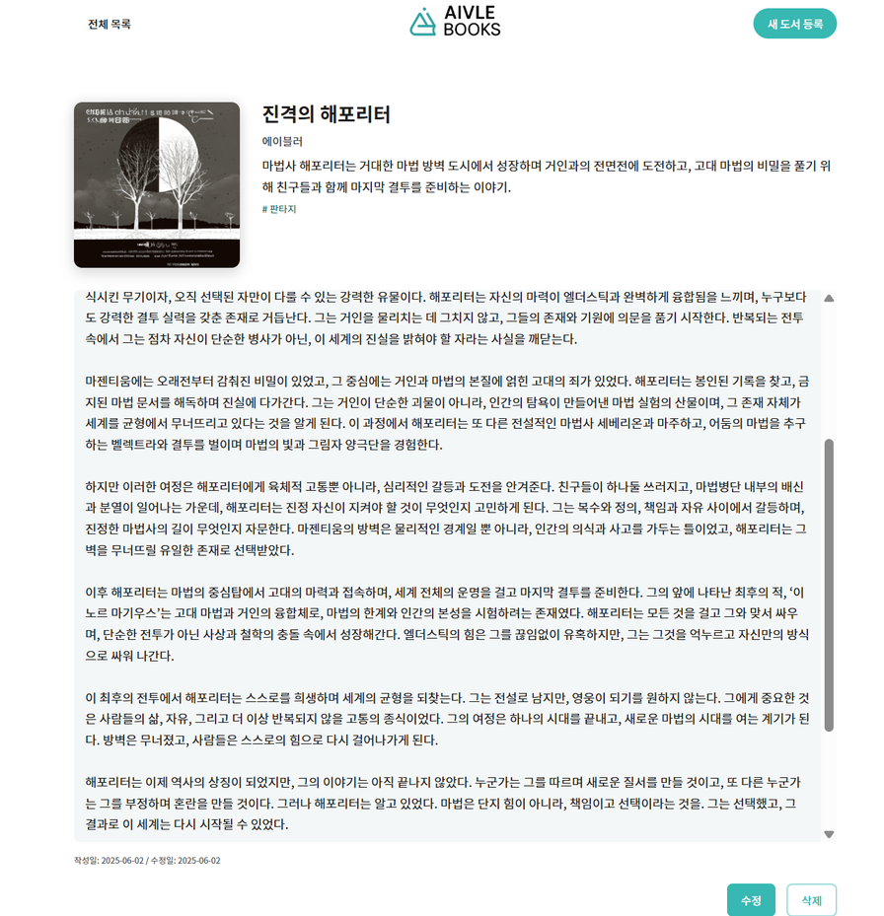
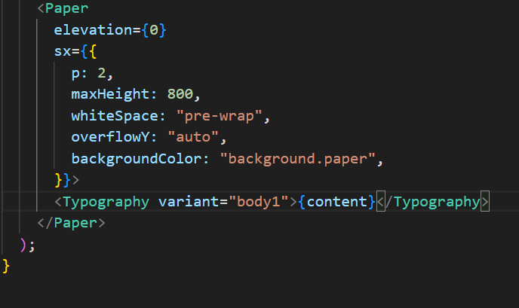
3. 프론트엔드 - 상세 페이지
maxHeight는 Paper의 최대 높이
“pre-wrap”을 통해 입력된 내용에 대해 줄바꿈과 공백을 그대로 표시하면서, 줄이 길어질 경우 자동으로 줄바꿈
overflowY를 auto로 지정해 줌으로써 maxHeight를 초과해서 내용이 들어오면 스크롤바를 표시해서 본문 박스를 넘기지 않도록 처리
KT AIVLE School
‹#›

Slide 13
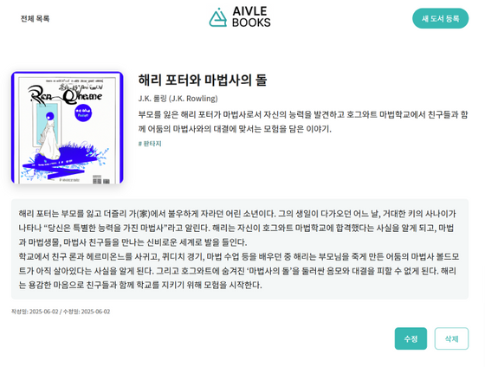
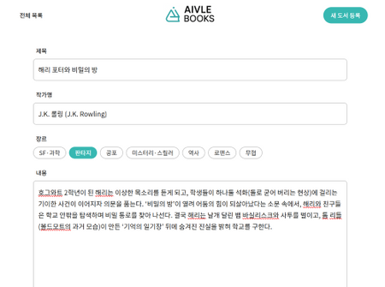
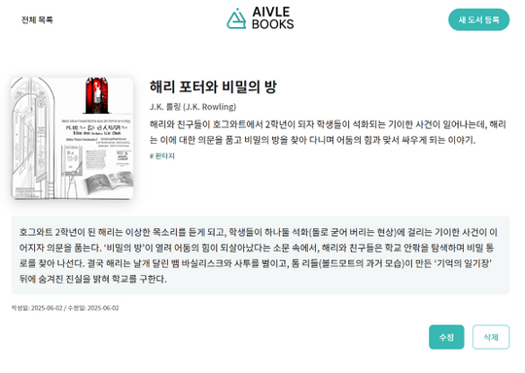
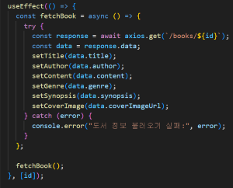
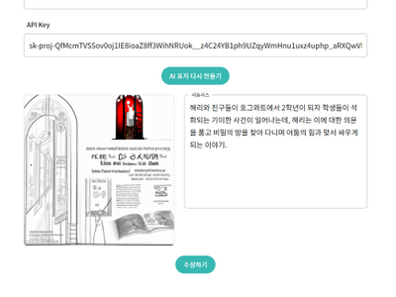
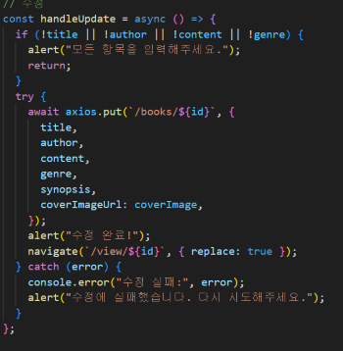
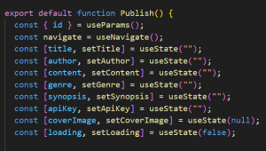
3. 프론트엔드 - 도서 수정 페이지
변경
수정
원본
<useEffect>
useEffect(fetchBook): 기존 도서 데이터를 받아와서 “수정 폼”의 초기값을 세팅
각 상태(useState) + 입력 컴포넌트 바인딩: 사용자가 입력한 내용을 실시간
상태에 반영
handleUpdate (PUT 요청 + navigate): 변경된 데이터를 백엔드에 전송하고,
수정 완료 후 상세 페이지로 이동
<useState>
<handleUpdate>
KT AIVLE School
‹#›

Slide 14
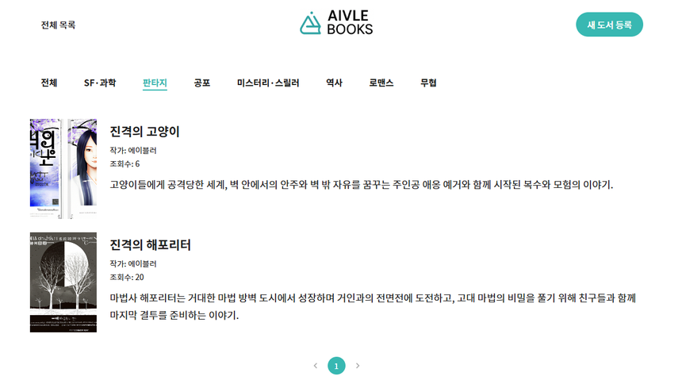
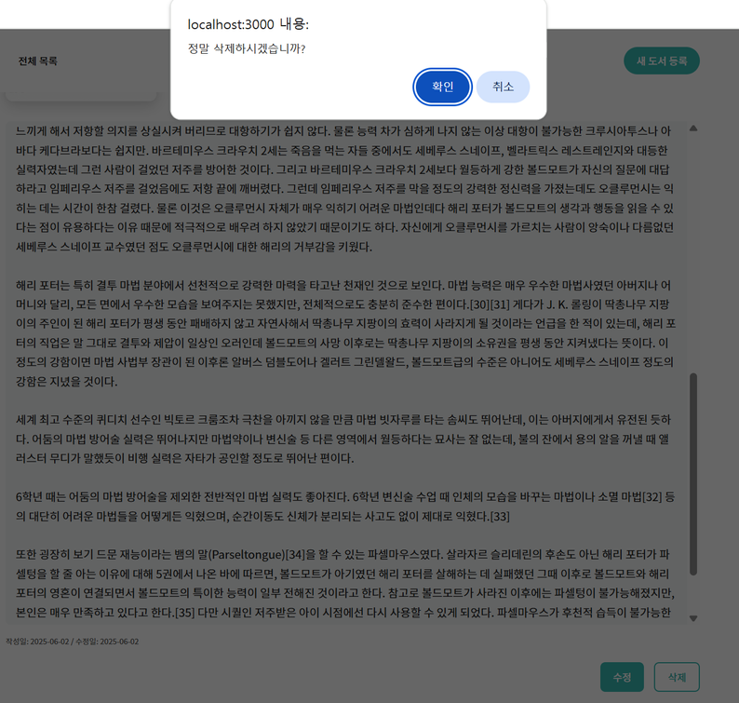
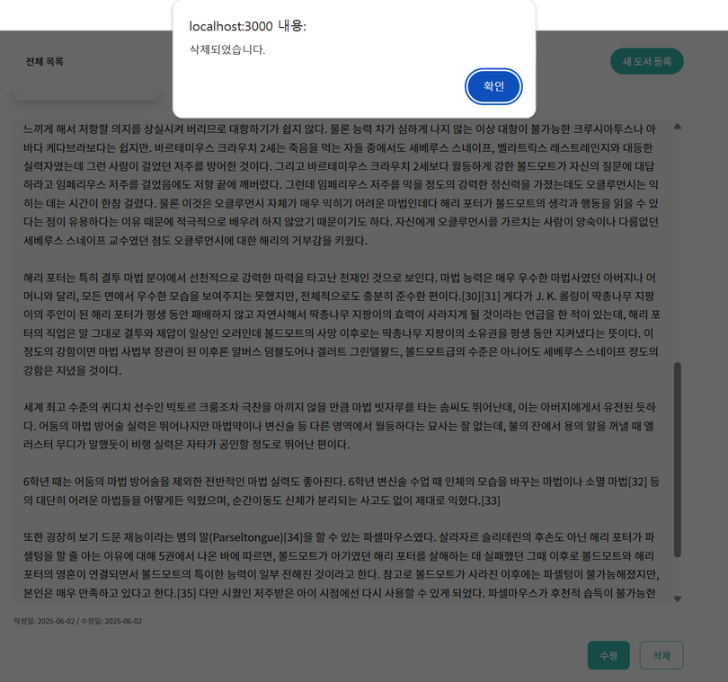
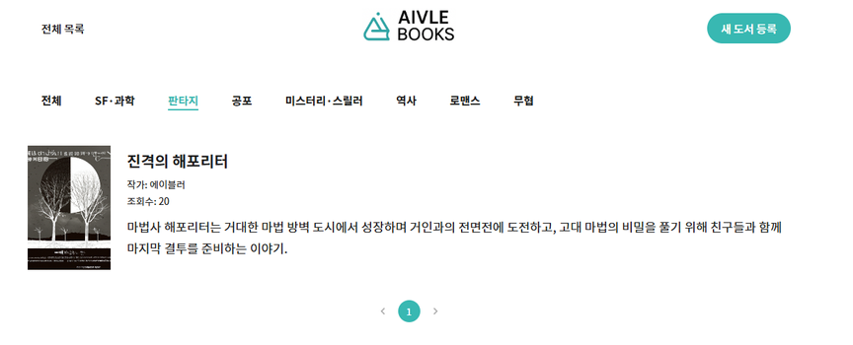
3. 프론트엔드 - 삭제 페이지
상세 페이지의 삭제 버튼을 통해 도서 삭제
KT AIVLE School
‹#›

Slide 15
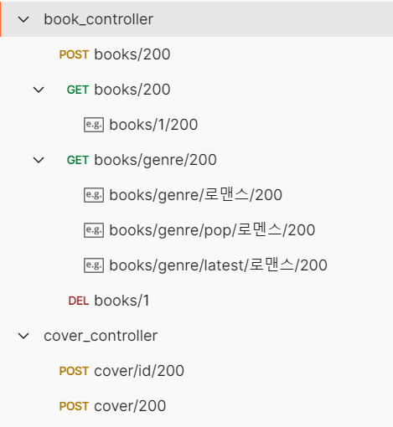
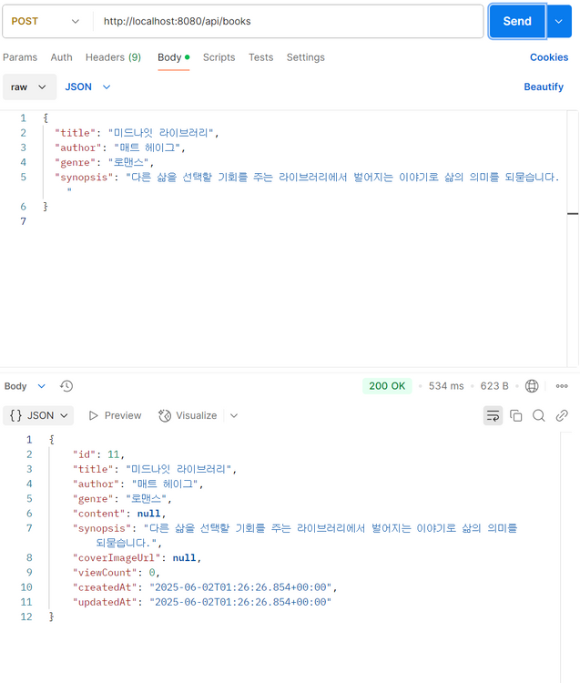
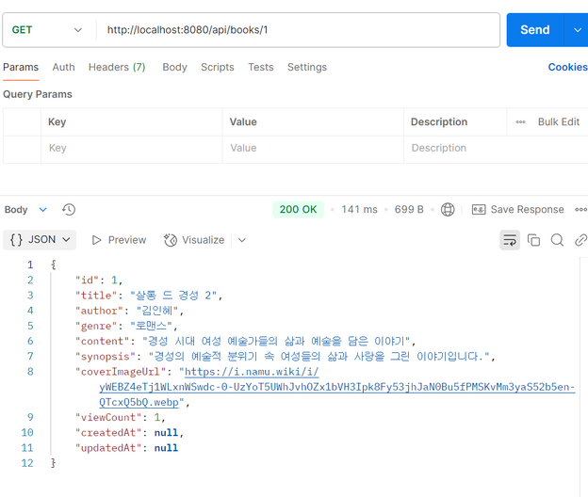
4. Postman 테스트 결과
전체 API 실행 리스트
도서 등록/조회
[ POST /books ]
[ GET /books/id ]
KT AIVLE School
‹#›

Slide 16
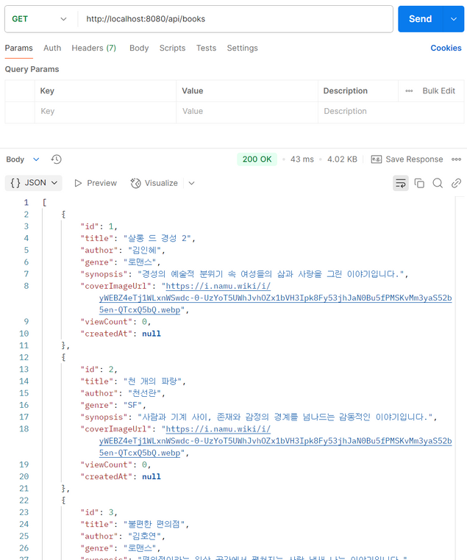
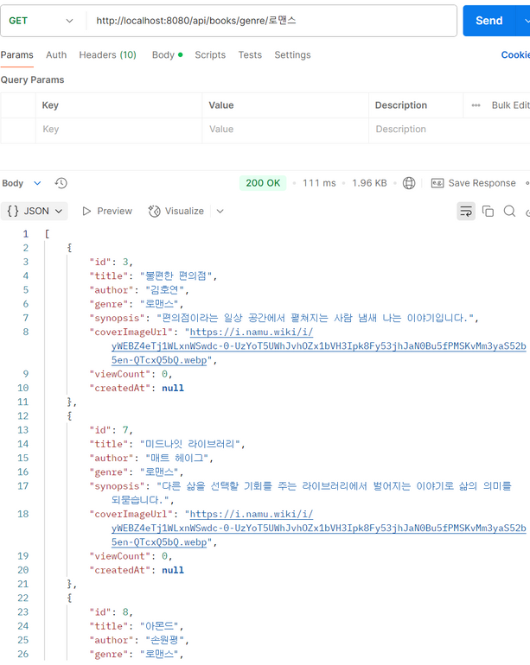
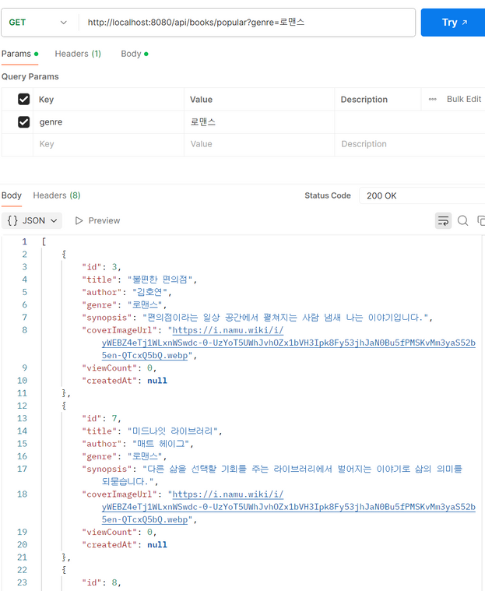
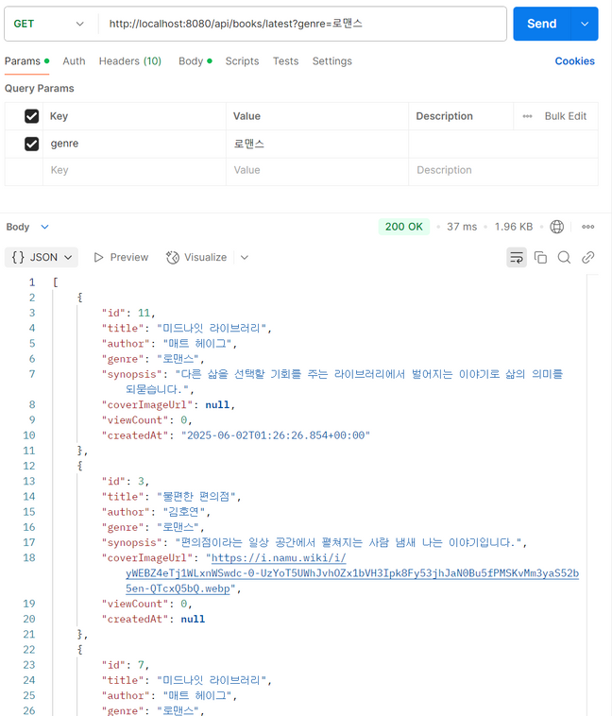
4. Postman 테스트 결과
전체 도서 조회, 필터 조회
[ GET /books ]
[ GET /books/genre/로맨스 ]
[ GET books/popular ]
[ GET /books/last ]
KT AIVLE School
‹#›

Slide 17
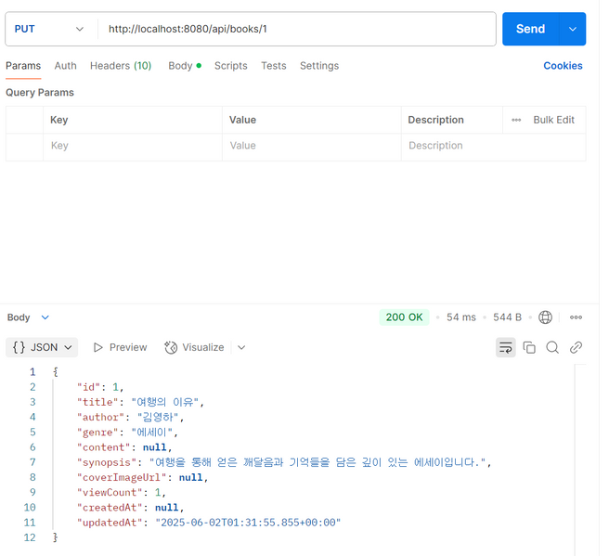
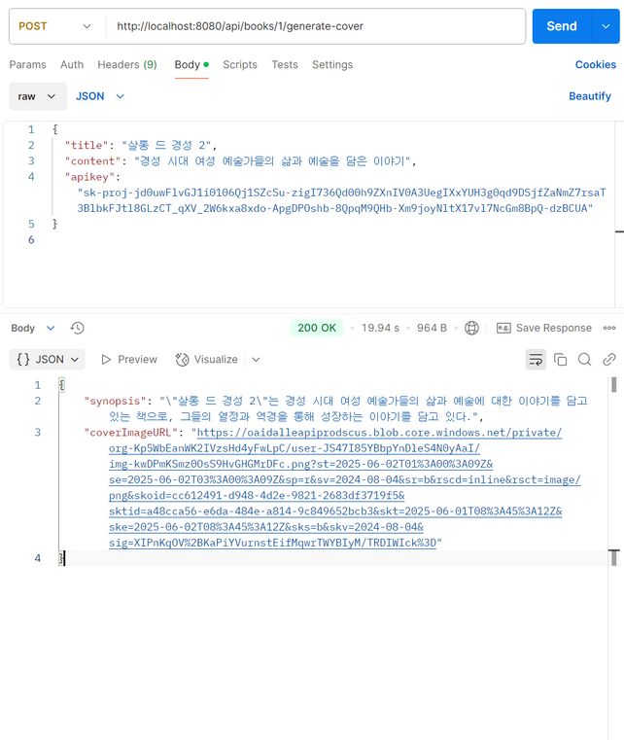
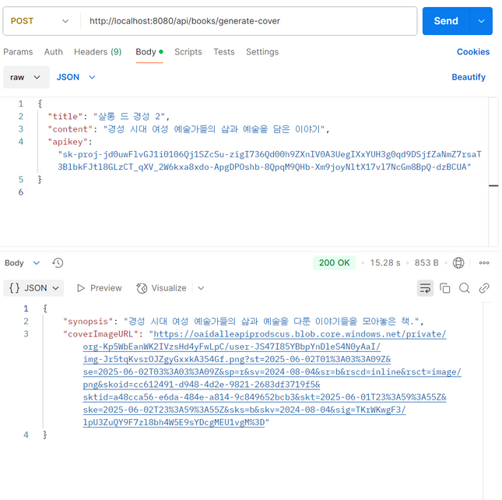
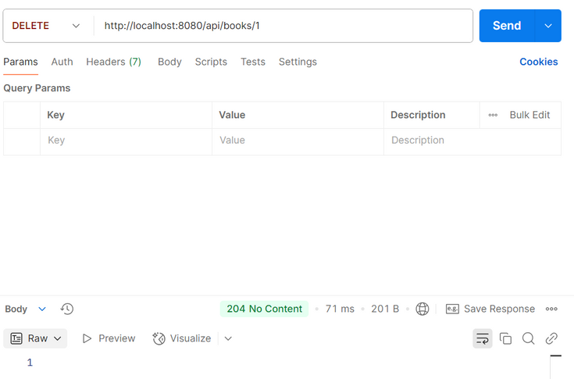
4. Postman 테스트 결과
도서 수정/삭제
커버/줄거리 생성
[ PUT /books/id ]
[ DELET /books/id ]
[ POST /id/g-cover ]
[ POST /g-cover ]
KT AIVLE School
‹#›

Slide 18
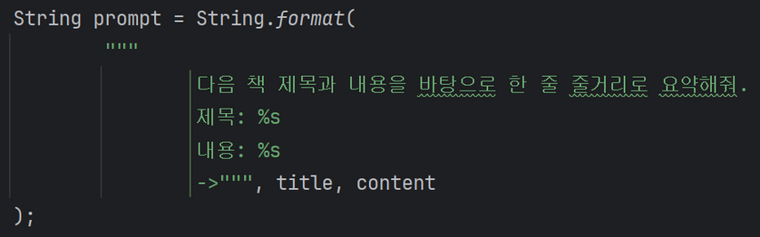
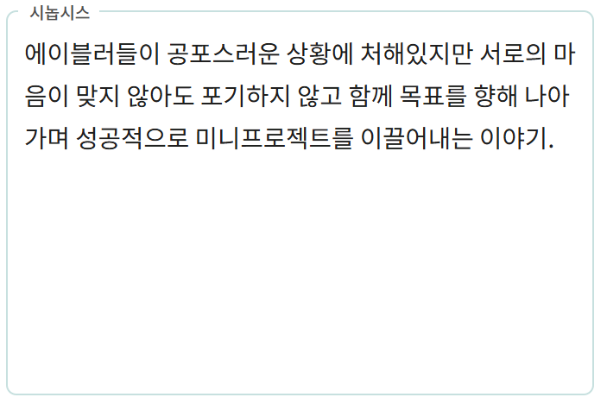
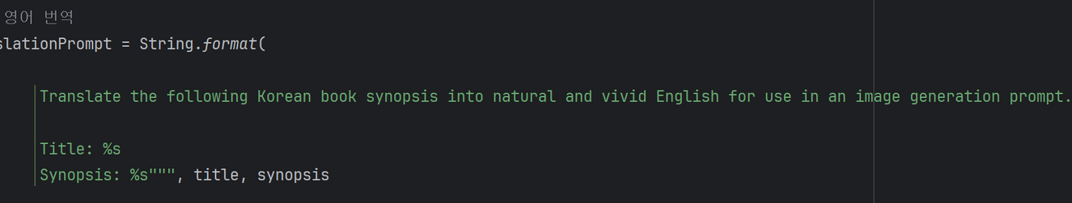
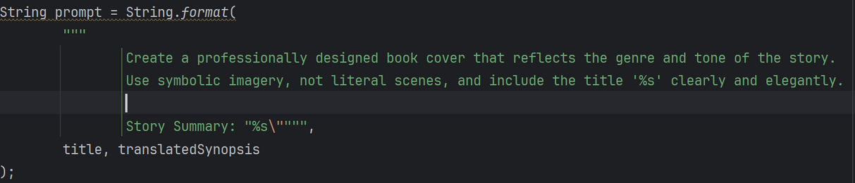
5. 도서 기반 AI 콘텐츠 생성 파이프라인
1. GPT 를 활용해 요약생성
아래처럼 웹에 자동으로 요약되어 표현
2. 요약본을 GPT를 다시 활용해 영어 번역
DALL E 2는 한글을 받을 수 없음!
영어로 번역하는 것은 필수 과정
3. 이미지 프롬프트 작성 (총 3회 호출)
※ 주의사항
프롬프트가 1000자 이상이 되면
DALL E는 오류가 생김!
KT AIVLE School
‹#›

Slide 19

Make it possible

